Slide 1
30分で解説！
GWキャンペーンのプレスリリース
～メディア掲載UPの秘訣
2025-04-10
Notes:
みなさまこんちには。本日はセミナーにご参加いただきまして誠にありがとうございます。
お時間になりましたので、これよりセミナーを開始いたします。

Slide 2
30分で解説！
GWキャンペーンのプレスリリース
～メディア掲載UPの秘訣
2025-04-10
Notes:
セミナースタートの前に、視聴環境の確認をさせていただきます。
音声が聞こえづらかったり、映像に乱れが生じているなどはありませんでしょうか。
万が一、セミナー中に不具合などございましたら、画面下部に表示されているチャットからご連絡ください。
運営事務局にて対応させていただきます。
また、本日のセミナーは質疑応答の時間は設けておりません。ご了承ください。
質問がある場合は、終了後アンケートにご記入いただけましたら、別途担当者より回答させていただきます。
よろしくお願いいたします。

Slide 3
登壇者
写真お願いします
下村 芳範​
ソーシャルワイヤー株式会社
ニュースワイヤー事業部
プレスリリース配信サービス「@Press」にて、広報活動における企業の露出拡大を支援。
PRに課題を抱える企業に対し、多様なメディアへの効果的な配信を実現し、企業の認知度向上とブランドイメージ確立に貢献。
Notes:
では、遅ればせながら簡単に自己紹介となりますが、本日スピーカーを担当しますソーシャルワイヤー岸本と申します。
当社の営業グループにて、お客様のプレスリリース配信に関わるPRの課題解決をサポートさせていただいています。
本日のセミナーでは、新年度におけるプレスリリースの書き方のポイントを、事例を交えながらお話しさせていただきます。
新年度を迎え、人事異動などで新たに広報担当になられた方も多いかと思いますが、
プレスリリース配信が増える季節でもありますので、プレスリリースを作成したことが無い方、そしてすでにご経験がある方も、少しでも有益な情報を持ち帰っていただければ幸いです！

Slide 4
ご案内
【業界No.1】記事や取材につながる
プレスリリース配信サービス
広報活動では記事や取材を介し、その先の読者・視聴者に情報を届けることが重要です。
＠Pressでは「記事になる」を追求したサービスを提供します。
お客様
メディア
読者・視聴者
専任スタッフ
記者に読まれる
原稿
チェック
配信リスト
作成
記事や取材につながる
Notes:
セミナー本編に入る前に、弊社のプレスリリース配信サービス＠Pressについて簡単に紹介させていただきます。
アットプレスは、数多くあるプレスリリースサービスのなかでも
業界で最も、記事や取材につなげることに特化した、サービスです。
ご利用の簡単な流れについては、
まず、お申込みいただくと「お客様専任」の校正スタッフがつき、原稿の校正作業をおこないます。
具体的には、誤字脱字や必要な情報が盛り込まれているかのチェックや校正。タイトルや項目追加のご提案をさせていただきます。
そして配信内容が確定した後、リリース内容に合ったメディアの選定や、配信日の設定までご一緒させていただくことで、
「メディア担当者に届きやすい」プレスリリースの配信をサポートしております！
そしてもう一つ、力を入れているポイントがございまして、、、

Slide 5
ご案内
の専任スタッフが
メディアの欲しい情報を把握
プレスリリースの内容
メディアの希望・要望
お客様とメディアをマッチング
Notes:
＠Pressでは、各メディアの記者、担当者の方との繋がり「メディアリレーション」を強化しています。
こちらがアットプレスの最大の強み、ともいえる部分です。
弊社のリレーション担当が、
「今どんな情報が欲しいか」といったメディア側の希望・要望を定期的に収集しています。
それにマッチする内容があれば、担当者へ直接、プレスリリースのご紹介をおこなっております。
その他にも、
実際にアットプレスから配信したプレスリリースに対して、例えば、タイトルの「ここ」が目に留まったから読んでみようと思ったなどフィードバックをもらうことで
記者目線で気になるタイトルや切り口、画像の使い方などを研究し、
「目に留まりやすい」プレスリリースの書き方を日々アップデートしています。
このような活動に、力をいれておりますので
セミナーにご参加いただいた中で、
プレスリリースを積極的に出したい。広報活動に力を入れたい！
と思っていただけた際には ＠Press をご検討いただけますと幸いです。

Slide 6
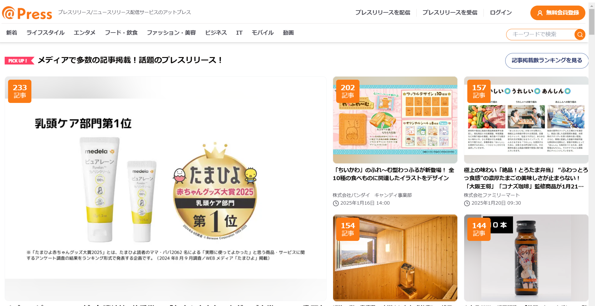
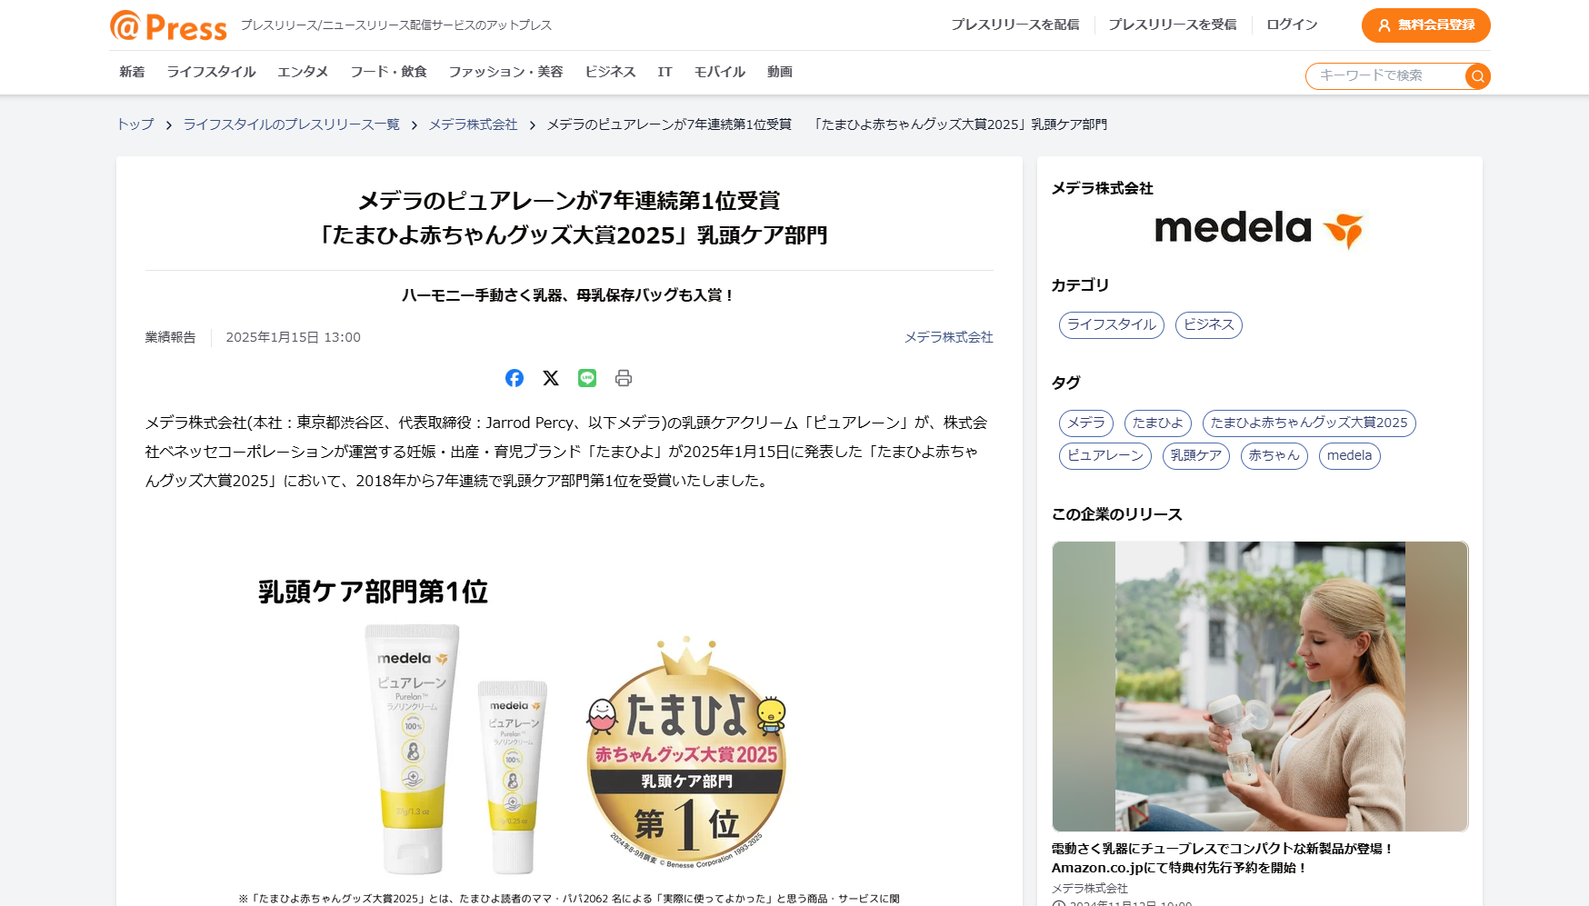
サービス紹介
リリース詳細ページもリニューアル
適切なタグをAIが自動生成
Notes:
そして、このたびアットプレスのトップページ・プレスリリース詳細ページがリニューアルしました。
★Enterキー押下(アニメーション発動)
従来のカテゴリ検索に加え、リリース内容に応じてAIが自動生成したタグに紐づくリリースを一覧表示することができるので、関心のあるユーザーに情報が届きやすくなったのと、プレスリリースが関連キーワードで検索されやすくなるため、SEO効果も期待できます。
皆様のプレスリリースが多くの方に届けられるように、今後もアットプレスではより良いサービス作りを続けて参ります！

Slide 7
良いプレスリリースとは？
ー判断基準ー
Notes:
今回のセミナーでは、”アットプレス”から配信し、記事になった新年度に関連するプレスリリースをいくつかご紹介いたします。
そこで、事例をご覧いただくにあたり、【良いプレスリリース】だと判断するための基準について、今回のセミナーで重要な、「前提部分」をご説明いたします。

Slide 8
プレスリリースは「記事掲載数」が重要
メディア掲載
記事掲載 (記者/編集者)
関わりのなかった生活者へ情報を届けられる
SEO(検索エンジン最適化)効果を得られる
第三者目線の情報のため、広告よりも信頼度が高くなる
業界平均記事掲載数 10件(1配信あたり)
プレスリリース
配信
原文転載 (提携/パートナーメディア)
認知向上
ブランディング
イメージアップ
関わりのなかった生活者へ情報を届けられる
企業のメッセージをそのまま伝えることができる
Notes:
プレスリリースを出したことのある方は既にご存知かもしれませんが、​自社の情報をより多くの人に認知してもらうには、その情報を「メディアに掲載してもらう」ということが必須になります。​
プレスリリースは「配信して終わり」ではなく、配信後の動きが非常に大切です。
ですが、自社で出したプレスリリースが、どのくらい「メディアに掲載されたのか」、「何が良くて掲載されたのか」、「何が悪くてあまり伸びなかったのか」を把握して​、次のリリース作成に活かせている方は、どれくらいいるでしょうか？​
​
実は、プレスリリースが記事化される「メディア掲載」というのは、「原文転載」と「記事掲載」の二通りあります。​
​
まず1つ目の「原文掲載」は、資料中央の下部分、薄いオレンジの枠にあるものを指しています。​
これがいわゆる「掲載保障」とも言われているもので、「提携メディア」や「パートナーメディア」など色々な呼ばれ方をします。​
原文転載のメリットは、企業のリリースを原文のまま掲載してくれるので、企業側の意図や伝えたいことをそのまま伝えることが出来るという点です。​
​
一般的なプレスリリース配信サービスであれば、大半はこの「原文転載される仕組み」が整っていると思います。​
「アットプレス」でも、「リリースの内容と親和性が高いメディア」に対して転載してもらう仕組みを作っているので、約20～30社の掲載保証をさせていただいています。​
​
そして2つ目、メディア掲載の中でも特に重要と言われているのが、「記事掲載」です。資料中央上部の、濃いオレンジ色の部分ですね。​
この「記事掲載」が、プレスリリースの効果測定を行う際に一番重要な指標になります。​
​
「記事掲載」は、原文転載とは違って、原文を基に、メディアが手を加えた記者オリジナルの記事のことを指すので、記者の目線、つまり第三者目線の情報発信になるのが特徴です。​
第三者目線の情報は、消費者などの受け手からすると、「リリース原文転載」や「広告」などの、企業からの一方向な文章よりも、信頼度が高い。納得感がある。と感じてもらえることが多いです。​
​
こういったオリジナルの記事掲載が増えてくると、自社サービスやコンテンツ、取り組みなどの認知向上に大きく貢献できますし、​
Webメディアであれば、メディアが手を加えたオリジナル記事は重複コンテンツとみなされないので、検索時の上位表示といったSEOでも効果を得ることができます。​
最終的に企業のブランディングだったり、イメージアップにつながりやすい。というのが「記事掲載」されるメリットです。​
​
このように、メリットが多くある「記事掲載」ですが、一般的に配信するとどれくらいのメディアが掲載してくれるのか気になるところだと思います。​
大手プレスリリース配信サービスの平均記事掲載数は、2022年調べでプレスリリース1本に対して、平均10件といわれています。​
なので、本日のセミナーでは、「記事掲載数」が「業界平均10件」であるということを基準にして進めていきます。​

Slide 9
記事掲載を獲得するために
ーPR視点ー
Notes:
記事掲載獲得の重要性についてお伝えしましたが、どうすれば記事掲載を獲得できるのか。
そのポイントについて説明したいと思います。

Slide 10
新生活シーズンの配信について
「ネタ」と「社会的意義」の掛け算
新サービス
イベント
・新規性 ・季節性 ・希少性 ・公益性
・時事性 ・話題性 ・地域性
リスク情報
企業動向
新商品
Notes:
こちらのスライド、とても重要なポイントがまとめてありますので、是非ここだけでも覚えていただきたいです。
「ネタ」と「社会的意義」の掛け算。これってどういうことだと思いますか？
プレスリリースで重要なことは【発信するだけの「自己満足」リリースを書くのではなく「記者の目に留まる」リリースを書くこと】です。
そして「記者の目に留まる」リリースを作成するためには、ただ配信したい情報を配信するのではなく、＋aでPR視点をかけ合わせることが重要です。
例えば、今回のセミナーテーマのように「自社情報×新年度シーズン」というのがまさしくこれにあたります！
なので皆さんがプレスリリースを作成する際はぜひ、「社会的意義,PR視点はどこにあるか」ということを意識してみてください。

Slide 11
「プレスリリースが取り上げられた数」
「なぜ取り上げられたのか？」
新年度のプレスリリースは
注目されやすい
Notes:
では、今回のテーマである新年度のプレスリリースですが、新年度は一般的にもプレスリリースが注目されやすい時期と言われています。

Slide 12
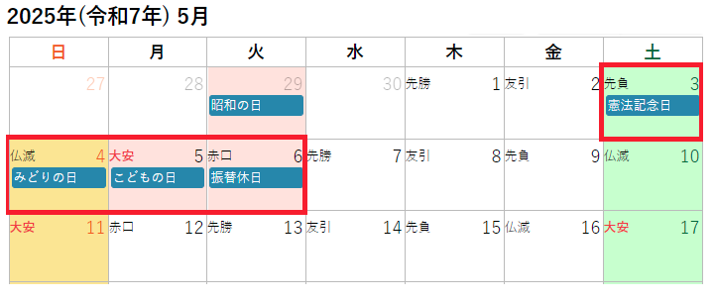
新年度のプレスリリースが注目されやすい理由
引用：https://family-life.work/calendar/goldenweek/2025/
Notes:
注目されやすい理由としては主に3つあげられます。

Slide 13
新年度のプレスリリースが注目されやすい理由
● 社会全体の「新」への期待感
● メディアの特集企画との連動
● 年間計画・中期計画の発表タイミング
Notes:
どのタイミングでも常に新しい情報というのは発信され続けていますけれども、新年度は、入学、入社、人事異動など、多くの人が新しいスタートを切る時期なので、
1年の中でも特に新たなコト・モノを意識する時期です。そのため、世間的に「新しい情報」へのニーズが高まりますので、
メディアも読者・視聴者の期待に応えるべく、新生活や新ビジネスに関する情報を積極的に探しているといえます。

Slide 14
新年度のプレスリリースが注目されやすい理由
● 社会全体の「新」への期待感
● メディアの特集企画との連動
● 年間計画・中期計画の発表タイミング
Notes:
そして、新年度に合わせて、新生活、新ビジネス、新商品・新キャンペーンなど、様々なテーマで特集企画を組むメディアも多いです。
そのため、自社のプレスリリースの内容が、新年度に関連した特集企画と合致する内容であれば、掲載される可能性が高まると言えます。

Slide 15
新年度のプレスリリースが注目されやすい理由
● 社会全体の「新」への期待感
● メディアの特集企画との連動
● 年間計画・中期計画の発表タイミング
Notes:
また、多くの企業は、新年度に合わせて年間計画や中期計画を発表されると思いますが、
企業の方向性や戦略、具体的な数値目標などを公開することで、メディアや投資家の関心を惹きつけやすくなりますので、
企業の「新たな取り組み」や「これから」をアピールするタイミングとして、絶好の機会と言えます。
競合も多いですが、チャンスも大きいからこそ、埋もれないプレスリリースにするという工夫が必要です。
では、業界平均10記事以上の記事掲載数を獲得した新年度に関連する実際のプレスリリース事例を見ながら、ポイントを解説していきたいと思います。

Slide 16
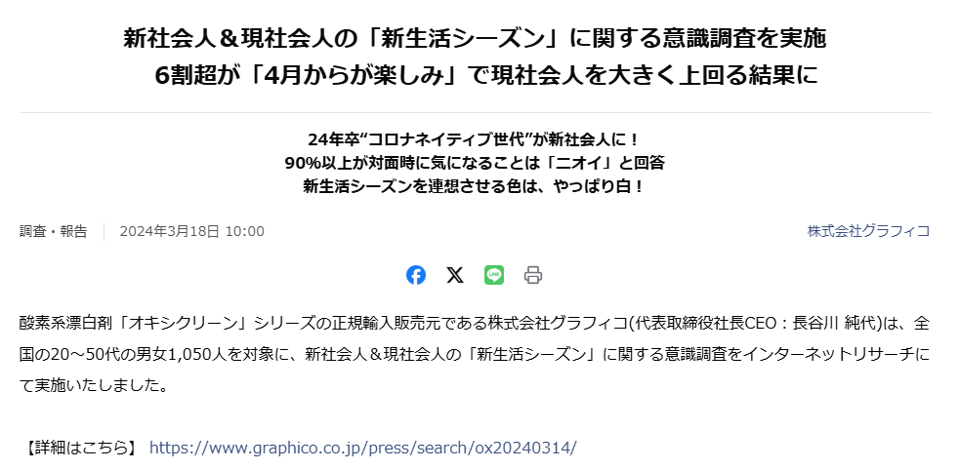
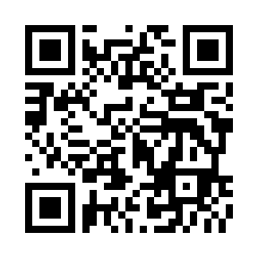
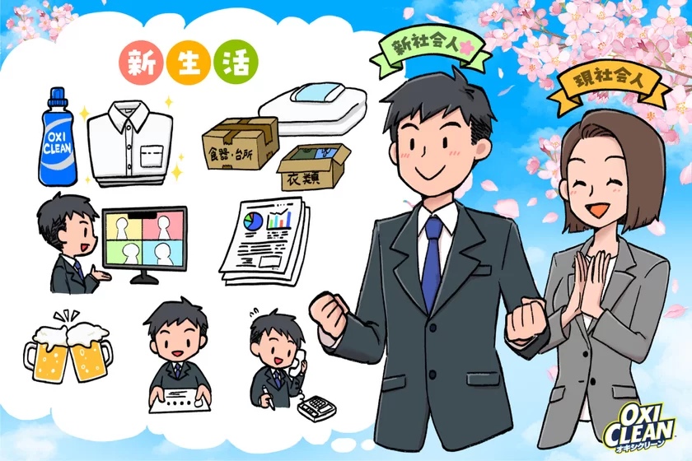
事例①
こちらから実際のプレスリリースが
全文ご覧いただけます！
記事掲載数
37
記事
※提携メディアを除く
掲載メディア
大手メディア多数、ビジネス系メディア、キュレーションメディアなど
Notes:
まず1つ目の事例です。スペースの都合上、リリース前半のみのご紹介となりますが、全文読まれたい方は右上のQRコードからご覧ください。
こちらは株式会社グラフィコさんが配信された、いわゆる調査リリースです。「オキシクリーン」という商品名を聞くと、結構ピンとくる方も多いのではないかなと思うのですが
まず結果からお伝えすると、こちらのプレスリリースは37件の記事掲載を獲得しまして、多数の大手メディアをはじめ、ビジネス系メディアやキュレーションメディアへ掲載されていました。

Slide 17
事例①
こちらから実際のプレスリリースが
全文ご覧いただけます！
記事掲載数
37
記事
※提携メディアを除く
掲載メディア
ターゲット層への明確な訴求力と話題性
調査データの豊富さと活用しやすさ
製品との関連性と専門家によるコメントで信頼性UP
大手メディア多数、ビジネス系メディア、キュレーションメディアなど
Notes:
今回のプレスリリースのポイントは3つです。
1. ターゲット層への明確な訴求力と話題性
2. 調査データの豊富さと活用しやすさ
3. 製品との関連性と専門家によるコメントで信頼性UP
では、ひとつずつ見ていきましょう

Slide 18
ポイント① ターゲット層への明確な訴求力と話題性
こちらから実際のプレスリリースが
全文ご覧いただけます！
タイトルを読んだだけで
ターゲットが明確
現代社会の状況を反映した
キーワードでニュース価値が向上
Notes:
ポイント1つめ。、ターゲット層への明確な訴求力と話題性についてです。
本リリースは、昨年3月中旬に配信され、4月という新生活シーズンを前に、注目されやすい層である新社会人に焦点を当てている点が、メディアの関心を惹きつけやすかったと言えます。
タイトル冒頭に「新社会人」というキーワードが入っていますが、ターゲットが明確なので関連情報を探すメディアに取っても分かりやすいですよね。
更に、大学生時代をコロナ禍で過ごした「コロナネイティブ世代」というキーワードが現代社会の状況を反映していることで、このリリースのニュース価値を高めています。
そしてこちらのリリース、内容を読んでいただくとお分かりいただけるんですが、新社会人と現社会人との意識の違いを明確に示していることで、
世代間ギャップという普遍的なテーマに繋がっていて、読み手の興味を引く内容になっています。
「4月が楽しみ」という回答の差や、ビジネスマナーに対する意識の違いなど、具体的なデータで示されることで、リリース内容の信憑性と面白さが増しています。
また、対面時に気になることとして「ニオイ」を上位に挙げているという調査結果は、当時のマスク生活からの移行期における新しいニーズを捉えていて、
清潔意識の高まりやエチケットに対する関心の高さを反映しているのもあり、共感を呼びやすいリリースになっていたのではないでしょうか。

Slide 19
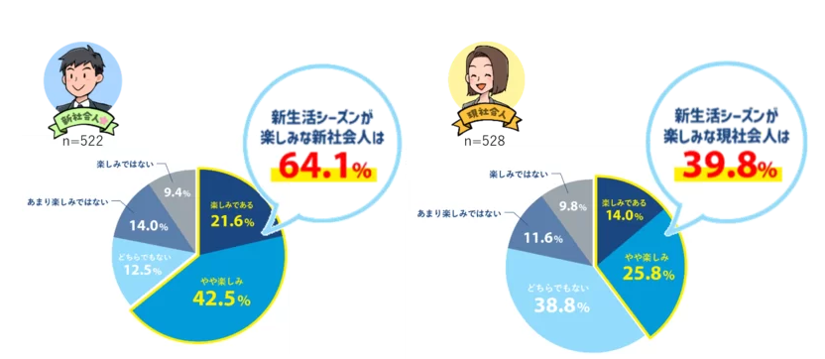
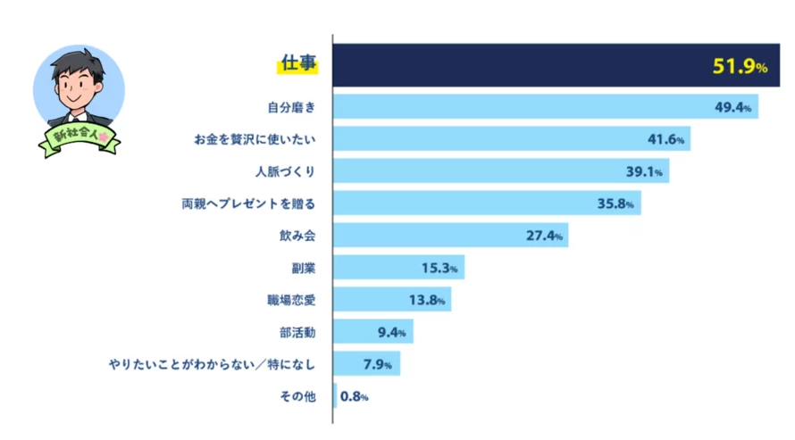
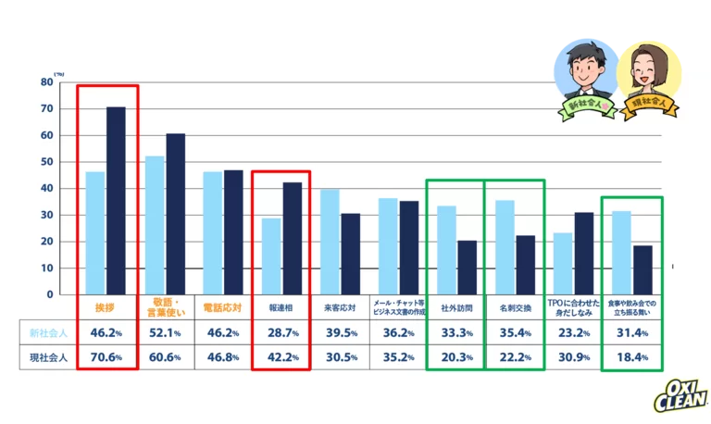
ポイント② 調査データの豊富さと活用しやすさ
こちらから実際のプレスリリースが
全文ご覧いただけます！
信頼性のあるサンプル数
Notes:
ポイント2つめ。 調査データの豊富さと活用しやすさについてです。
この調査リリースは、アンケート対象者が1,050人という十分なサンプル数を確保されて実施されているので、情報としても非常に信頼性が高いです。
また、新社会人と現社会人の男女比をほぼ均等にすることで、偏りのないデータ分析になっていることで、より説得力が増しています。
そして、ご覧いただけるとわかるように、グラフィコさんは調査結果を非常にきれいに図表でまとめて視覚的に表現されていました。
かなりデータ自体が整っているので、メディアが記事を作成する際にそのまま利用しやすい形式になっています。
更に面白いのが、現社会人が新社会人だった頃の、「敬語・言葉使い」「電話応対」など、具体的な事例と共に失敗エピソードも記載されていまして、
これが多くの読者の共感を呼びやすい内容ですので、記事に人間味を加える要素となっています。

Slide 20
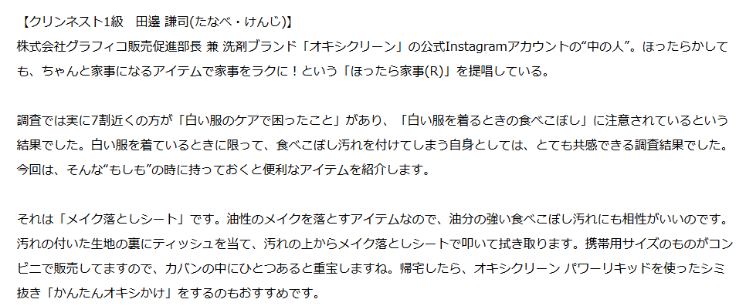
ポイント③ 製品との関連性と専門家によるコメントで信頼性UP
こちらから実際のプレスリリースが
全文ご覧いただけます！
Notes:
ポイント3つめ。製品との関連性と専門家によるコメントで信頼性UPについてです。
オキシクリーンという商品自体は、以前から販売されている商品ですが、「新生活シーズン」に関する調査の中で「白い服のケア」に困ったという調査結果と、「オキシクリーン」との関連性が高く、無理なく製品情報を訴求できる構成になっています。
そして、 本リリースでは、クリンネスト1級の資格を持つ専門家のコメントを掲載しています。このようなコメントは、エンドースメントともいわれるんですが、
業界や業種、商品との関連性が高い専門家からのコメントは、プレスリリースの信頼性と専門性を高めてくれますので、専門家にエンドースメントを依頼するという方法も1つの手段として覚えておいていただければと思います。

Slide 21
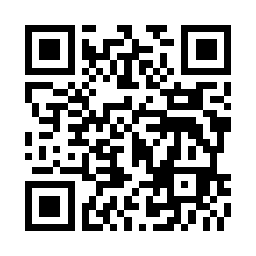
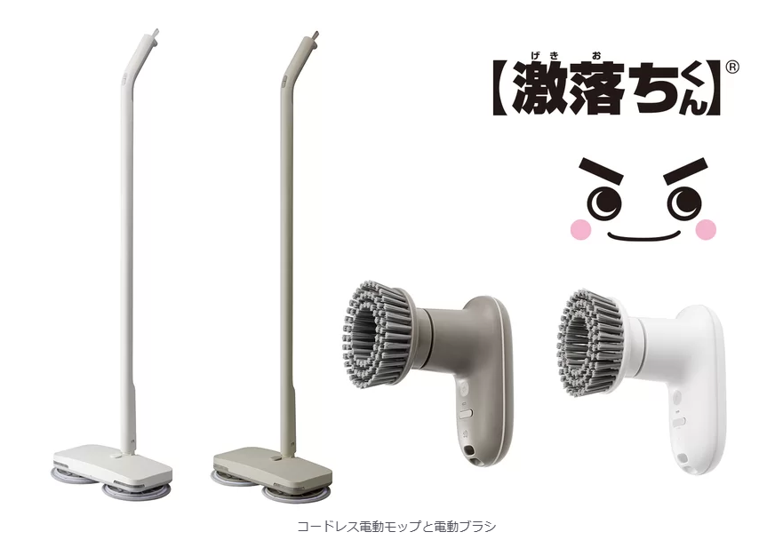
事例②
こちらから実際のプレスリリースが
全文ご覧いただけます！
記事掲載数
95
記事
※提携メディアを除く
掲載メディア
大手メディア、暮らし情報系メディア、便利グッズ・ガジェット紹介メディアなど
Notes:
2つ目の事例です。
こちらは、プラマイゼロ株式会社さんが配信された、激落ちくんとコラボした電動モップと電動ブラシ発売のリリースです。
こちらのプレスリリース、95件の記事掲載を獲得し、大手メディア、暮らし情報系や便利グッズ、ガジェットを紹介するメディアに多く掲載されていました。

Slide 22
事例②
こちらから実際のプレスリリースが
全文ご覧いただけます！
記事掲載数
95
記事
※提携メディアを除く
掲載メディア
大手メディア、暮らし情報系メディア、便利グッズ・ガジェット紹介メディアなど、
新生活需要と「手軽さ」「おしゃれ」という訴求ポイント
人気ブランドとのコラボレーション
Notes:
今回のポイントは2つです。
1.新生活需要と「手軽さ」「おしゃれ」という訴求ポイント
2.人気ブランドとのコラボレーション
では、ひとつずつ見ていきましょう

Slide 23
ポイント① 新生活需要と「手軽さ」「おしゃれ」という訴求ポイント
こちらから実際のプレスリリースが
全文ご覧いただけます！
記事掲載数
95
新生活需要を見越したキーワード
記事
※提携メディアを除く
掲載メディア
大手メディア、暮らし情報系メディア、便利グッズ・ガジェット紹介メディアなど、
Notes:
ポイントひとつめ。新生活需要と「手軽さ」「おしゃれ」という訴求ポイントについてです。
新年度は、引越しや模様替え、気分一新のための大掃除など、住まいの清掃ニーズが高まる時期です。
このプレスリリースは昨年4月5日配信されましたが、ちょうど新生活需要にマッチするタイミングでの発売情報でした。
そして、新生活で特に初めての一人暮らしの方であれば、インテリアにこだわりたいと思う方も多いと思いますので、まさに新生活を始める人々にとって魅力的な訴求ポイントになります。
よって、お掃除道具でありながら、見た目にこだわったおしゃれなデザインというところも、記事化を後押ししたと推測します。
そもそも、共働き世帯の増加や家事の効率化志向の高まりもあって、家事の負担を軽減する製品へのニーズは年々高まっているという背景もありますので、
労力をかけずに清掃できる製品は、忙しい現代人にとって魅力的な選択肢にもなりますので、そういう点でもメディアや消費者の関心が惹きやすかったというのもあると思いますが、
新年度というタイミングで発売、新生活需要を狙った内容で配信されていた点が、非常に上手いなと感じたプレスリリースでした。

Slide 24
ポイント② 人気ブランドとのコラボレーション
こちらから実際のプレスリリースが
全文ご覧いただけます！
記事掲載数
95
記事
※提携メディアを除く
知名度のあるブランドとのコラボで信頼感と期待感が高まる
掲載メディア
大手メディア、暮らし情報系メディア、便利グッズ・ガジェット紹介メディアなど
Notes:
ポイントふたつめ。
見てお分かりの通り、今回掃除用品として非常に知名度のある【激落ちくん】ブランドとのコラボレーションは、やはりプレスリリースの注目度を飛躍的に高めるポイントになりました。
激落ちくんを販売するレック株式会社から許可を得て開発された、本格的なお掃除グッズということもあり、既存の【激落ちくん】ファン層への訴求はもちろん、
製品に対する安心感や期待感が醸成されるので、記事化される要素としても十分だったと思われます。
知名度のある会社や商品というのは、やはり世間の興味関心が高いので、メディアに取り上げられる機会も多く、
自社の知名度だけだとどうしても弱いなと感じられている企業は多いかもしれません。
プラマイゼロさん自体は、既に20年以上家電ブランドを販売されている会社ですが、今回激落ちくんとのコラボで、更に知名度を伸ばす結果になりました。

Slide 25
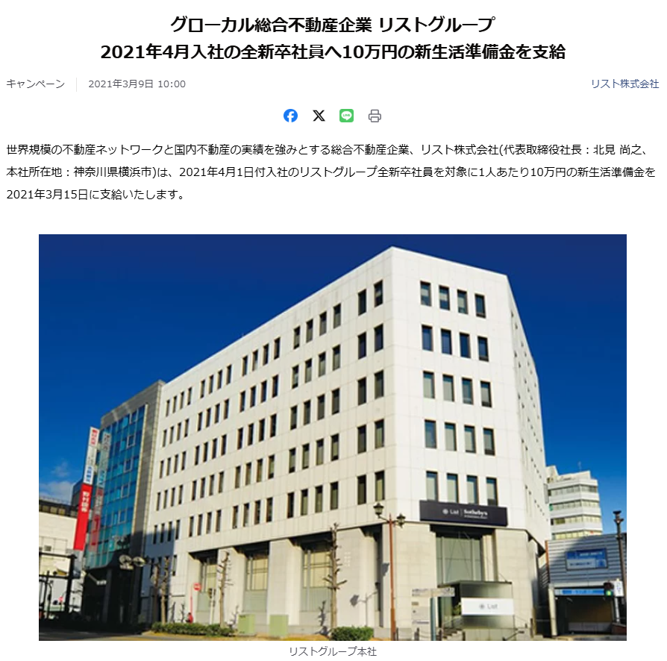
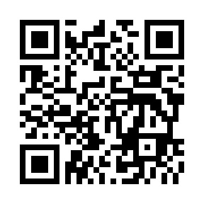
事例③
こちらから実際のプレスリリースが
全文ご覧いただけます！
記事掲載数
41
記事
※提携メディアを除く
掲載メディア
大手メディア、ビジネス系メディア、不動産系メディアなど
Notes:
3つ目の事例です。
こちらは、事例としては少し古いんですがユニークなリリースなのでご紹介します。
リスト株式会社さんが2021年に配信されたリリースで、新卒社員に新生活準備金として10万円を支給するという内容です。
こちらのプレスリリース、41件の記事掲載を獲得し、大手メディアや、主にビジネス系メディア、不動産系メディアなどに掲載されていました。

Slide 26
事例③
こちらから実際のプレスリリースが
全文ご覧いただけます！
記事掲載数
41
記事
※提携メディアを除く
掲載メディア
自社情報を幅広く配信している
適切なタイミングで配信をしている
取り組み内容にインパクトがある
大手メディア、ビジネス系メディア、不動産系メディアなど、
Notes:
今回のポイントは3つです。
1.自社情報を幅広く配信している
2.適切なタイミングで配信をしている
3.取り組み内容にインパクトがある
こちらも、ひとつずつ見ていきましょう

Slide 27
ポイン① 自社情報を幅広く配信している
こちらから実際のプレスリリースが
全文ご覧いただけます！
記事掲載数
41
記事
※提携メディアを除く
事業本体の取り組みではなく、
採用周りの取り組みが主題
掲載メディア
大手メディア、ビジネス系メディア、不動産系メディアなど、
Notes:
3つ目の事例です。
まず1つ目は、自社情報を幅広く配信しているという点です。​
例えば、1つのサービスの動きのみを配信し続ける場合、もちろん発信する切り口によって多少は変わりますが​、配信するメディアは8割固定されてくるはずです。​
ですが、リスト株式会社さんのように、事業の動きだけでなく、コーポレート情報、採用周りの取り組みについて配信することで狙えるメディアはガラッと変わっていきます。
また、自社の事業以外の取り組みを配信されている企業様は意外といらっしゃらないので​、記事に繋がりやすいなんてこともあります。​
ちなみに弊社でも、逆メンター制度を導入しましたという内容でプレスリリースを配信した結果、アベマニュースさんにお招きされたことがありました。

Slide 28
ポイント② 適切なタイミングで配信をしている
こちらから実際のプレスリリースが
全文ご覧いただけます！
記事掲載数
41
記事
※提携メディアを除く
掲載メディア
大手メディア、ビジネス系メディア、不動産系メディアなど、
Notes:
次に2つ目です。​
こちらのリリースが配信された2021年当時はコロナ渦真っただ中でしたが、1回目の緊急事態宣言が発令された2020年4月からまもなく1年を迎える時期で、コロナ後初めての新卒入社を控えるタイミングでした。
日本全体の経済が落ち込み、経済的にも厳しい環境で入社する新社会人も多い中、そこに対して企業側がどう働きかけるのかというのは世間的にも注目されやすい内容となっていましたので​
非常に適切なタイミングでの配信だったと思います。

Slide 29
ポイント③ 取り組み内容にインパクトがある
こちらから実際のプレスリリースが
全文ご覧いただけます！
記事掲載数
41
記事
※提携メディアを除く
金銭的支援という
思い切った判断のインパクト
掲載メディア
大手メディア、ビジネス系メディア、不動産系メディアなど、
Notes:
最後3つめのポイント、取り組み内容にインパクトがあるということです。​
コロナ禍で経済的に苦しい学生が多かったところに、金銭的支援として10万円を支給するという思い切った判断のインパクトが​掲載に繋がったポイントだったと思われます。
各メディアで実際に掲載された記事を見てみると、「コロナ禍にバイトができなかった学生のために～」という切り口で​取り上げているメディアも見受けられ
当時はコロナ関連の情報が常に注目を集める話題であった中で、新年度というタイミングで新卒世代の経済的問題を解決する内容として、非常にたくさん記事として取り上げられていました。
新商品・新サービスといった情報や新たな取り組みがない場合でも、今回ご紹介したリリースのように、
新年度に合わせた社内の取り組みに関する情報発信と社会的意義を上手くかけ合わせられると、十分記事として取り上げられる可能性があるという事例でした。

Slide 30
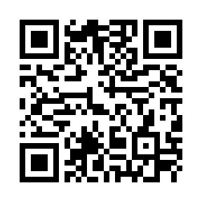
プレスリリースお悩み解決メディア PR Hack
記事
事例記事
資料
書き方の基本からメディアに取り上げられる方法まで分かるTips記事
プレスリリースで大きな成果を出した他社の事例を紹介
作成時に使えるテンプレートや、ChatGPTで使えるプロンプトなどのお助け資料
PR Hack で検索
Notes:
本編は以上になりますが、ここで弊社が運営しているオウンドメディア「PRHACK」のご紹介をさせてください。
PRHACKは、プレスリリースの基本や事例記事、原稿作成時に使えるテンプレートなど 広報・PRに携わる方のお悩みを解決するためのお役立ち情報を公開しています。
サイト内では、ChatGPTで使えるプレスリリース作成用プロンプトも配布していますので
効率的にプレスリリースを作成したいとお考えの方は、お試しいただければと思います。

Slide 31
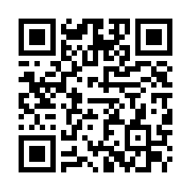
セミナーご案内
30分で解説！GWキャンペーンのプレスリリース～メディア掲載UPの秘訣
お申し込みはこちら
PRHackセミナーページからも、セミナー情報をご覧いただけます
Notes:
最後に、今後開催予定のセミナーについてご案内です！
来週10日木曜日14:00～は今月末に控えるGWに向けて、GWキャンペーン事例を基に記事掲載のポイントを解説するセミナーを開催します。
GWに合わせた施策を検討されている企業様はもちろん、大型連休にあわせた情報発信を検討されている企業様にも是非ご参加いただきたいセミナーになっていますので
画面QRコードもしくはPRHackセミナーページより是非お申し込みの上ご参加ください。

Slide 32
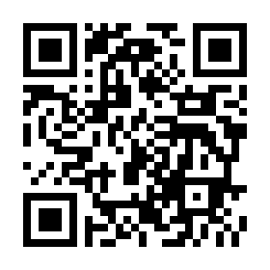
ご清聴
誠にありがとうございました
会員ページではプレスリリースの雛形など、
お役立ちコンテンツのDLが可能です。
アットプレスの会員登録がお済みでない方は
左記QRコードよりご登録お願いいたします。
https://www.atpress.ne.jp
https://www.atpress.ne.jp
Notes:
本日は30分という短いお時間でしたが、
最後までお付き合いいただきありがとうございました。
何かご不明点、ご質問などございましたら、
お気軽にお電話、メールをいただければと思います。
また、アットプレス、サービスページにまだご登録されていない方は、
画面のQRコードから、ぜひ会員登録をお願いします！
会員ページでは、プレスリリースのフォーマットや
書き方のコツなどがダウンロードできるようになっています。
最後のご案内になりますが、
セミナー終了後にアンケートページが開きますのでご記入いただけますと幸いです。
それでは、これにてセミナーを終了させていただきます。
ご清聴ありがとうございました。
失礼いたします。

